Slide 1


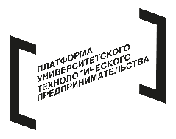
Разработка средства для профилактики грибковых осложнений на фоне вирусных инфекций в ЛОР-органах
Аспирант кафедры фармакогнозии с ботаникой и основами фитотерапии ФГБОУ ВО СамГМУ Минздрава России,
финалист первого медицинского акселератора
Егоров Никита Павлович
Notes:
Здравствуйте, меня зовут Егоров Никита Павлович, сегодня хочу представить свой проект разработки средства для профилактики грибковых осложнений

Slide 2
Грибковые осложнения на фоне вирусных инфекций в ЛОР-органах
1. Отсутствие легкодоступной и повсеместной диагностики грибковых заболеваний.
2. Несвоевременное и полноценное лечение врачом микозные осложнения.
3. Отсутствие противогрибковых средств с местным действием применяемых в полости рта и глотки.
Notes:
Проблема решаемая нашим продуктом является грибковые осложнения возникающие на фоне вирусных инфекций в области глотки и полости рта
Как правило, люди сталкиваются с такими трудностями как отстувие легкодоступоной и повсеместной диагностики грибковых заболеваний
Несвоевременном и полноценном лечением врачом микозные осложнений
Отсутствии противогрибковых средств с местным действием применяемых в ЛОР-органах

Slide 3
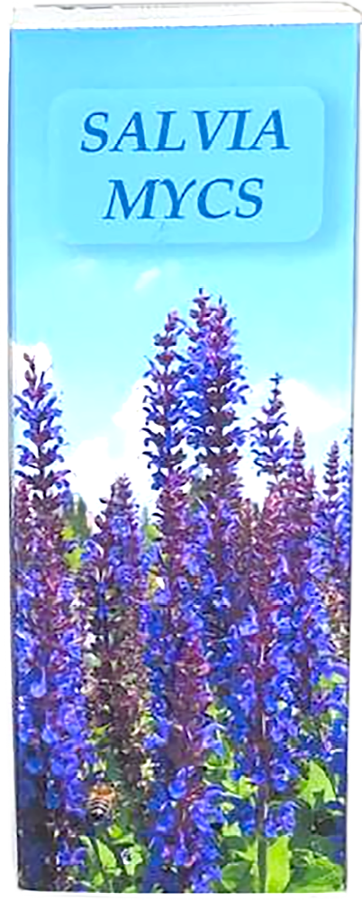
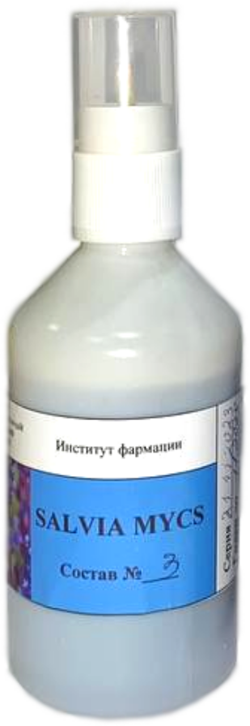
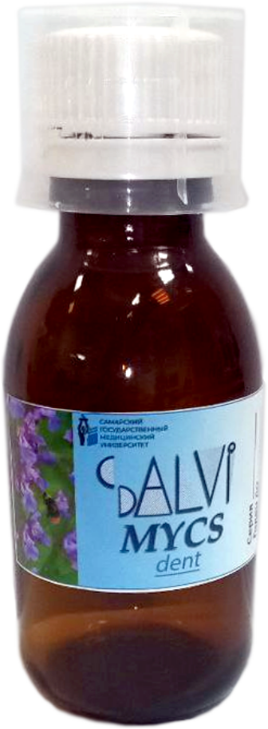
Решение
Средство для профилактики осложнений инфекционного характера в области глотки и полости рта штаммами грибов на фоне вирусных инфекций, в том числе Covid-19, на основе шалфее лекарственном в виде спрея, микстуры для полоскания рта
Notes:
Мы предлагаем собственное решение – это срдство для профилактики осложнений инфекционного характера в области глотки и полости рта штаммами грибов на фоне вирусных инфекций, в том числе Covid-19, на основе шалфее лекарственном в виде спрея и микстуры для полоскания рта

Slide 4

Текущие результаты
01
Проанализирован фармацевтических рынок на противогрибковые средства.
02
Разработана фитокомпозиция с противогрибковой активностью.
03
Разработаны прототипы лек форм: спрей, микстура для полоскания рта.
04
Проведен ряд исследований на противогрибковую активность.
05
Осуществляются доклинические испытания в лаборатории кафедры общей терапии стоматологии СамГМУ и НОПЦ ГЛТ СамГМУ.
06
Ориентировочная финансовая модель бизнеса и реализации фитопродуктов.
4
Notes:
На данный момент мы достигли общее представление фарм рынка на противогрибковые средства, в результате чего разраблотали прототипы спрея и микстуры с противогрибковым эффектом, также предварительный бизнес план проекта

Slide 5
Целевые группы конечных потребителей
Пациенты с диагнозом ВИЧ, гепатитом С во время простудных заболеваний.
Взрослые люди, болеющие и перенесшие грипп, ОРВИ, в том числе Covid-2019.
Дети с 12 лет, с вирусными инфекциями ЛОР-органов.
Люди с грибковыми инфекциями в области глотки и полости рта.
Здоровые люди, контактные с больными ОРВИ.
01
02
03
04
05
Notes:
Одними из ключевых потребителей будут люди с диагнозом ВиЧ и гепатит С, и страдающие а также перенесшие вирусные простудные заболевания

Slide 6
Аналоги и конкуренты
Параметры | НАШ ПРОДУКТ | Листья шалфея | Хлорофиллипт | Амфотерицин В | Каспофунгин | Итраконазол
Наличие противогрибкового эффекта
Токсичность
Форма применения спрей/раствор для ЛОР-органов
Применяется в качестве профилактики
Действие направлено против широкого спектра грибов
Цена за спрей – 100 мл/за микстуру – 100 мл | 400 руб 380 руб | 150 руб | 400 руб | 50 руб | 16 000 руб | 390 руб
*
*
*
.
*Примечание:
– наличие параметра;
– отсутствие параметра.
Notes:
Для оценки ассортимента средств с противогрибковой активностью нами проанализирован ассортимент по реестру лекарственных средств .
На слайде представлены предполагаемые аналоги, разрабатываемого нами средства.
Основным недостатком аналогов фитопрепаратов являются:
2. Отсутствие противогрибковой активности в показаниях к применению препарата
Основными Недостатками аналогов синтетиков является:
1. их ценовая политика – курс лечения дороже 1000 руб
2. В ряде случаев высокая токсичность
3. Также узкий спектр противогрибковой активности
Все аналоги применяются при лечении , а не профилактики

Slide 7
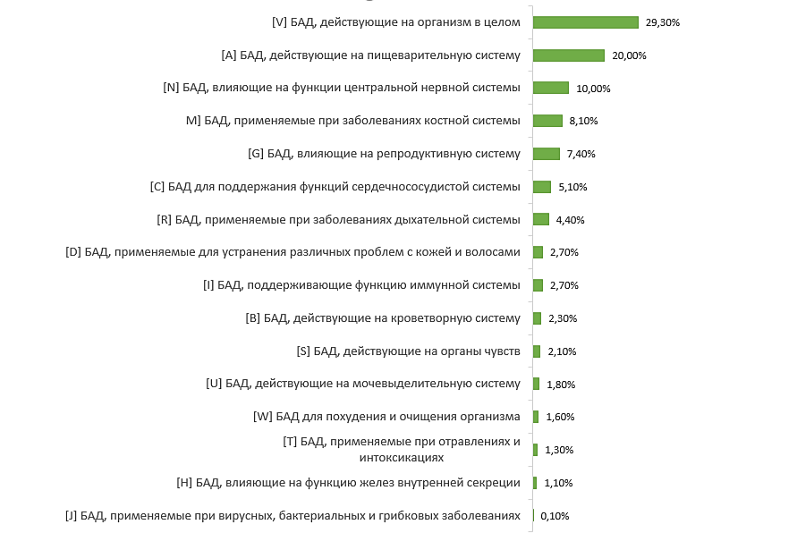
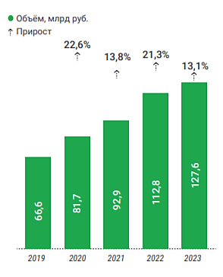
ОЦЕНКА РЫНКА
Динамика продаж БАД в России, 2019-2023 гг.
За 2023 г. в АУ было реализовано БАД на сумму более 127 млрд рублей, что на 13,1% больше, чем за аналогичный период прошлого года.
Сегмент БАД, применяемые при заболевании дыхательной системы составляет до за 2023 г. составляет 4,4 % (в руб.).
Общий потенциальный рынок продуктов проекта составляет до 5,58 млрд. руб.
Notes:
При оценки рынка с 19 по 23 года ежегодно объём продаж БАДов увеличивалось на 13%. Общий потенциал рынка препаратов применяемых при заболевании дыхательной системы составляет до 6,320 млрд руб.

Slide 8
Бизнес-модель
ФОРМАТ
МОДЕЛЬ ПРОДАЖ
Основные каналы продвижения:
работа с крупными аптечными сетями;
продвижение через специалистов системы практического здравоохранения и фармацевтической отрасли;
продвижение через онлайн-площадки: маркетплейсы OZON, Wildberries, ЯндексМаркет, онлайн-аптеки;
собственный сайт с описанием свойств фитопродуктов;
участие в профильных конференциях и выставках;
кастомизация продукта для каждого потребительского сегмента.
B2B2C
Продажи через фарм. организации
СЕБЕСТОИМОСТЬ
ПРОДУКТА
СРЕДНЯЯ
ЦЕНА
Спрей для горла (100мл)– 191,49 руб.
Микстура для полоскания рта
(100 мл) – 180 руб.
Спрей для горла (100мл) – около 400 руб.
Микстура для полоскания рта (100 мл) – 380 руб.
ПРОИЗВОДСТВО
Производство серии продукта через контрактную площадку (ООО «Самарская фармацевтическая фабрика»);
Notes:
При разработки предварительной бизнес модели была рассчитана себестоимость фитопродуктов , а также их средняя розничная стоимость. И пути реализации продукта

Slide 9
Дорожная карта
Этапы | Задачи | 2024 год |  |  |  |  |  | 2025 год
 |  | 7 | 8 | 9 | 10 | 11 | 12 | 1 | 2 | 3 | 4 | 5 | 6 | 7 | 8 | 9 | 10
І этап | Создание юридического лица и начало операционной деятельности компании
 | Поиск поставщиков и закупка экстрактов шалфея и вспомогательных веществ
 | Анализ полученных экстрактов, отбраковка сырья неудовлетворяющего качества
ІІ этап | Разработка состава и формы выпуска фитопродукта, контроль качества
 | Изучение токсичности, безопасности и фармацевтического действия
 | Написание заявки на патент РФ на изобретение
 | Разработка бренда
 | Разработка сайта
 | Продвижение на рынке и создание позитивного имиджа фитопродукта
ІІI этап | Контрактное производство первой партии
 | Реализация первой партии
Notes:
Близжайший год планируем с создания юр лицо, разработки фитопродукции с торговым брендом до начала реализации первой партии

Slide 10
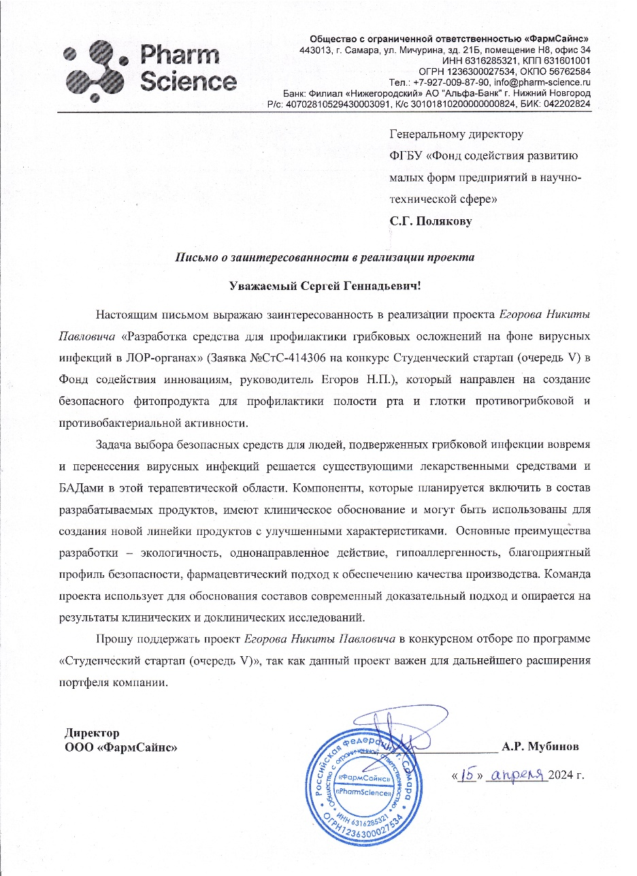
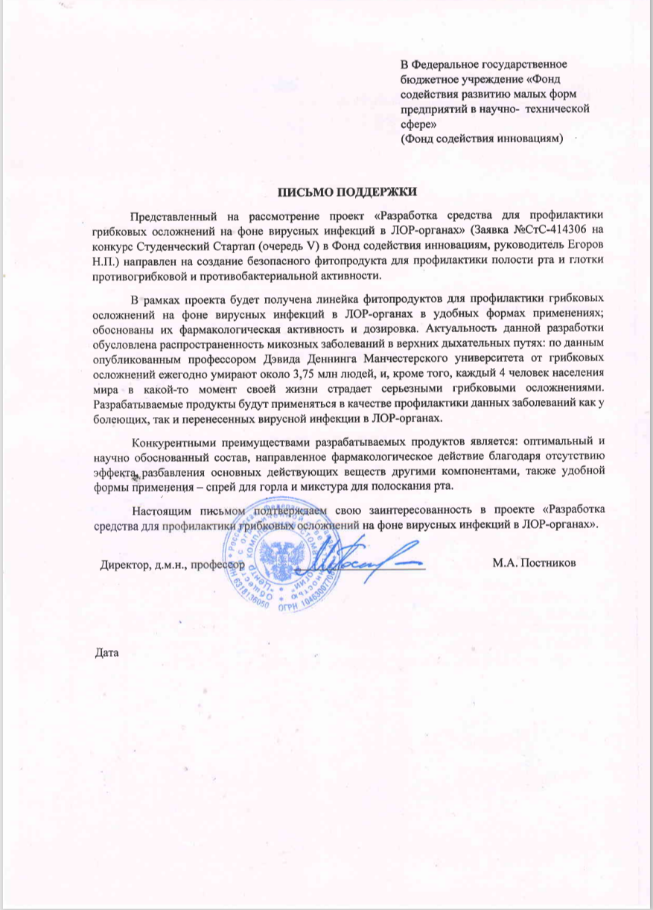
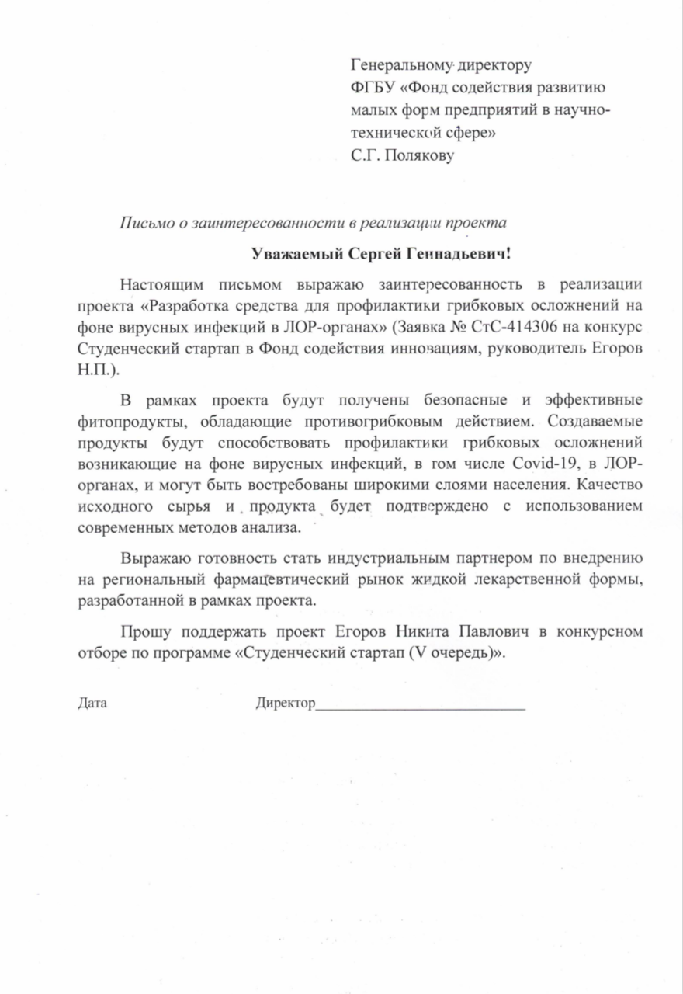
Письма поддержки от партнеров
Notes:
Проектом заинтересовались стоматологи из клиник Постникова и фарм организация ФармСайнс и Самарская фармацевтическая фабрика в качестве производственной площадки

Slide 11
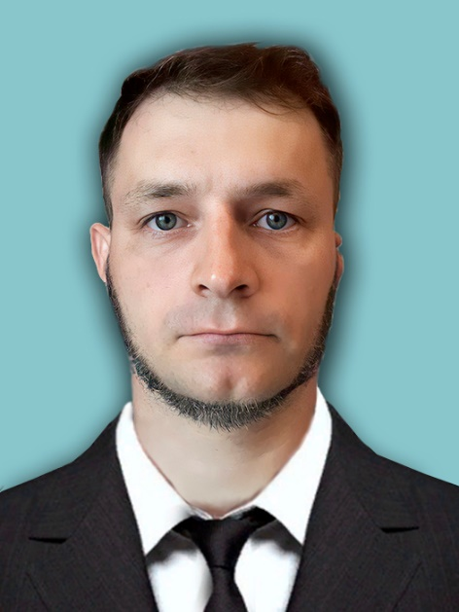
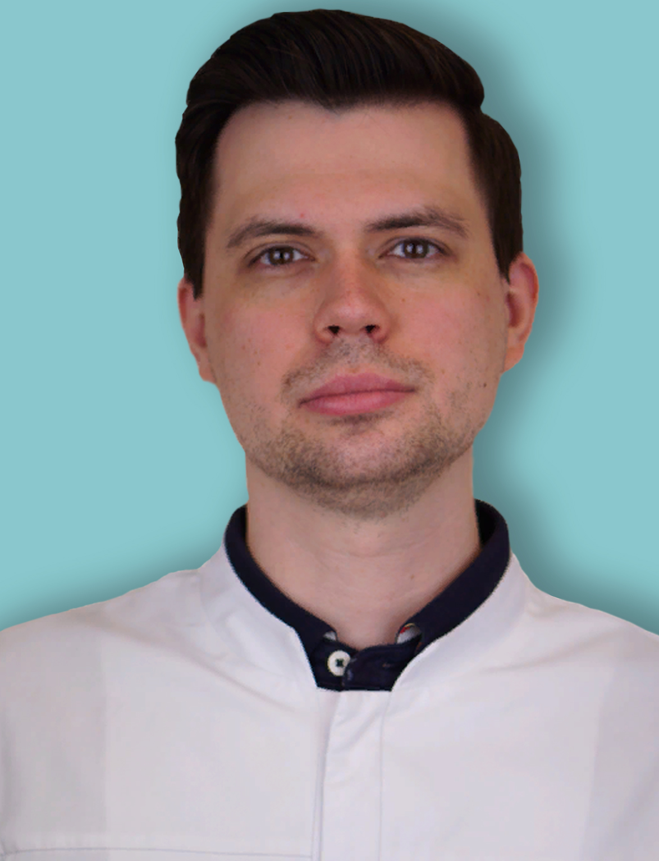
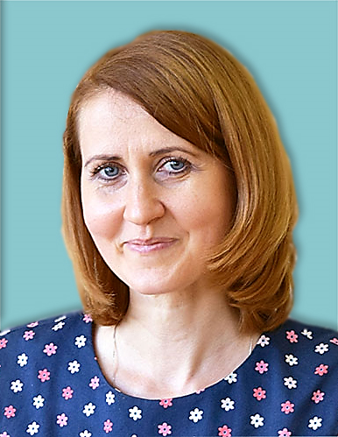
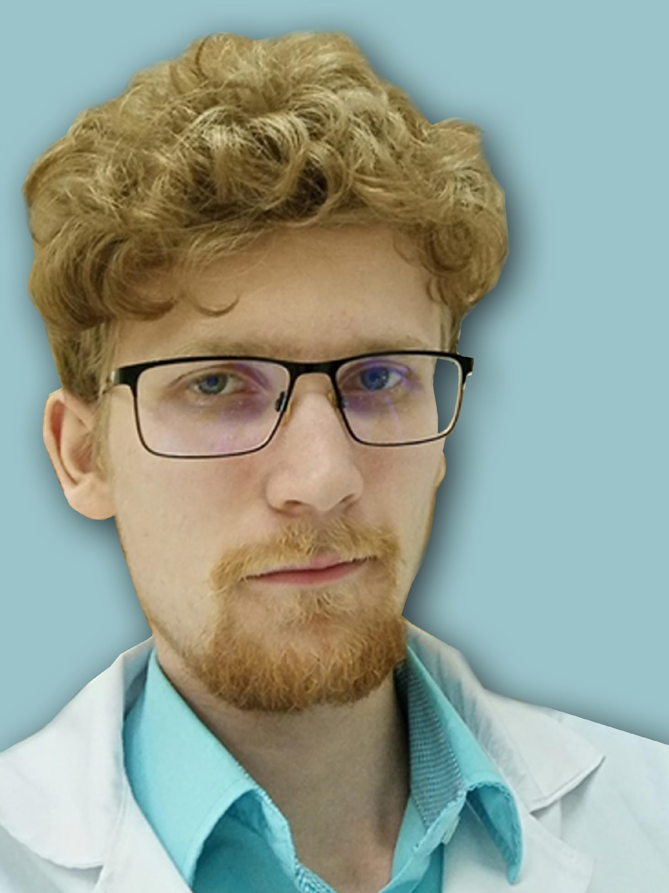
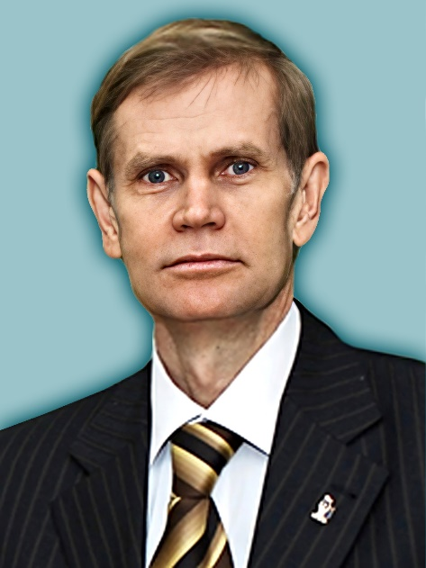
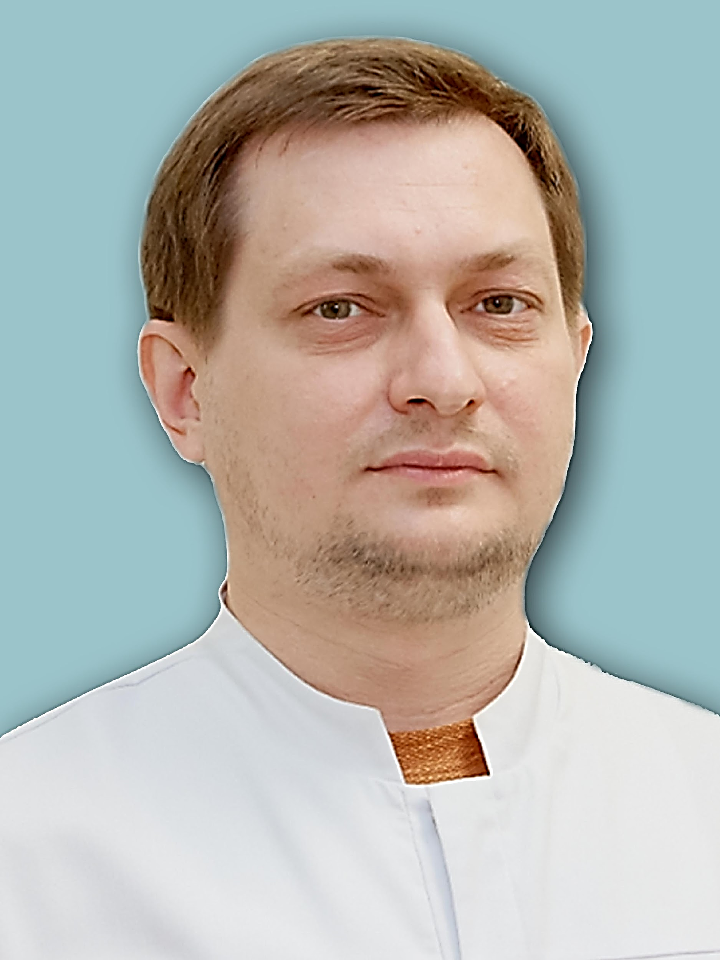
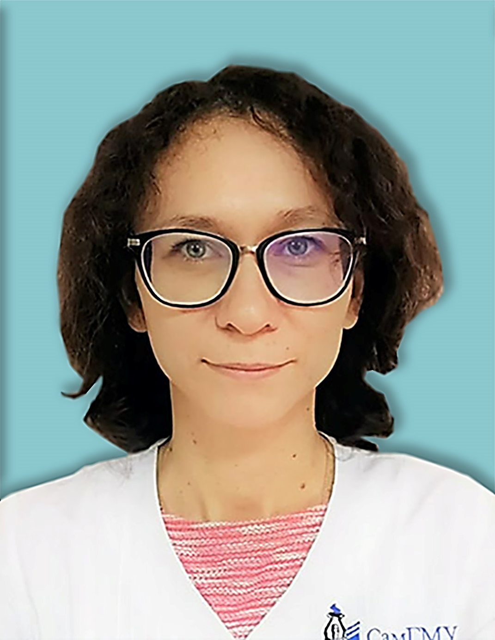
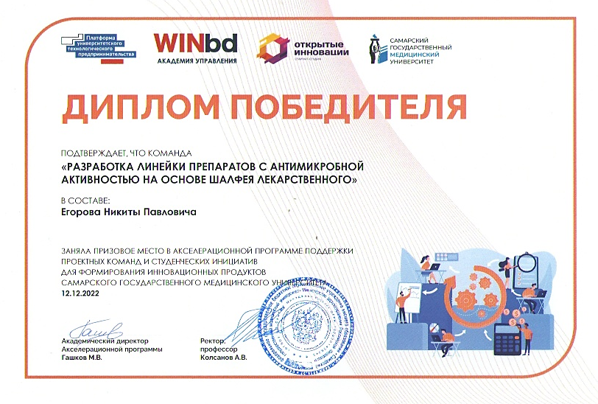
КОМАНДА ПРОЕКТА:
Научные руководители
Молодой ученый
исполнитель
РЫЖОВ
ВИТАЛИЙ
МИХАЙЛОВИЧ
КОЗЛОВ
АНДРЕЙ
ВЛАДИМИРОВИЧ
КУРКИНА
АННА
ВЛАДИМИРОВНА
к.фарм.н., доцент,
провизор-аналитик
к.м.н. врач-бактериолог,
миколог
д.фарм.н., доцент, провизор-технолог
ЕГОРОВ
НИКИТА
ПАВЛОВИЧ
аспирант
Института Фармации
СамГМУ
КУРКИН
ВЛАДИМИР
АЛЕКСАНДРОВИЧ
ЛЯМИН
АРТЕМ
ВИКТОРОВИЧ
РЯЗАНОВА
ТАТЬЯНА
КОНСТАНТИНОВНА
д.фарм.н., профессор,
провизор-аналитик
д.м.н., доцент,
врач-бактериолог
д.фарм.н., доцент, провизор-организатор
Notes:
Команда состит из меня аспиранта самгму, я являюсь победителем первого медицинского акселератора самгму, а также из опытных специалистов такие как провизоров- анатлитиков, технологов и организаторов , также врачей бактериологов и микологов.

Slide 12
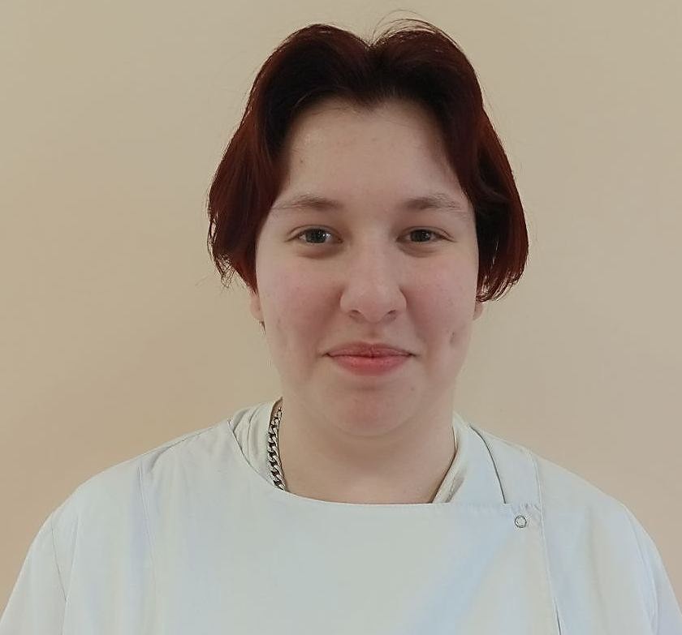
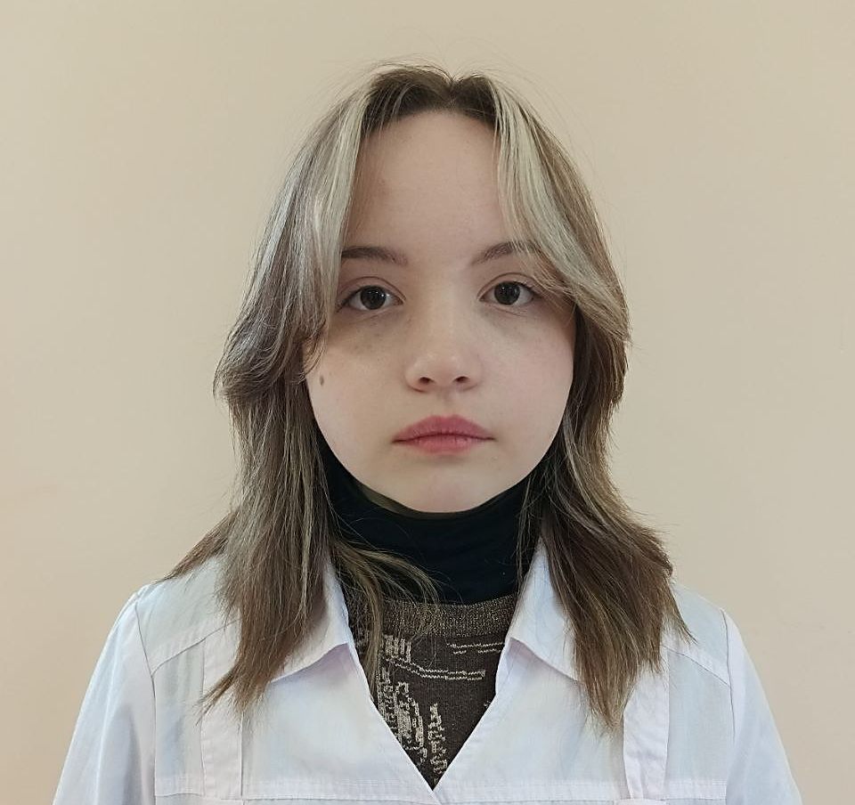
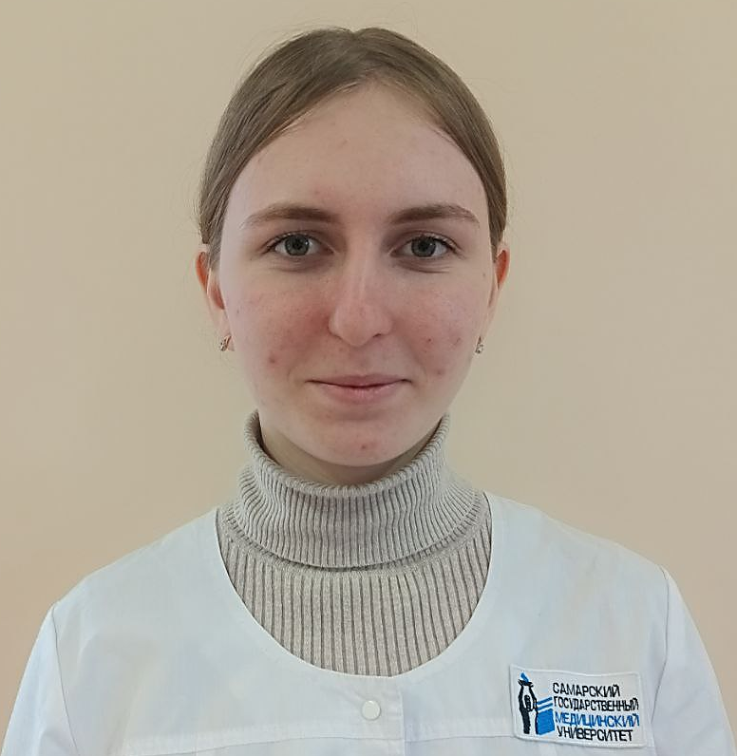
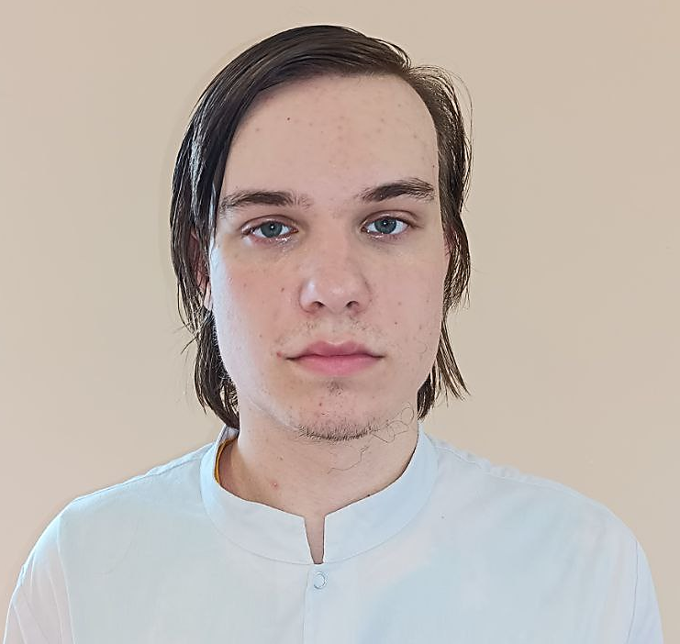
Молодые ученые
ХОРОШИЛОВА
ДАРЬЯ
АЛЕКСАНДРОВНА
НИКИШИНА ПОЛИНА АДНРЕЕВНА
СЕМЕНОВА АЛЁНА ЕВГЕНЬЕВНА
ШЛЫЧКОВ ДЕМЬЯН
ПАВЛОВИЧ
студент 173 группы
Института фармации
студент 173 группы
Института фармации
студент 173 группы
Института фармации
студент 173 группы
Института фармации
Notes:
А также молодое поколение ученых в лице студентов

Slide 13


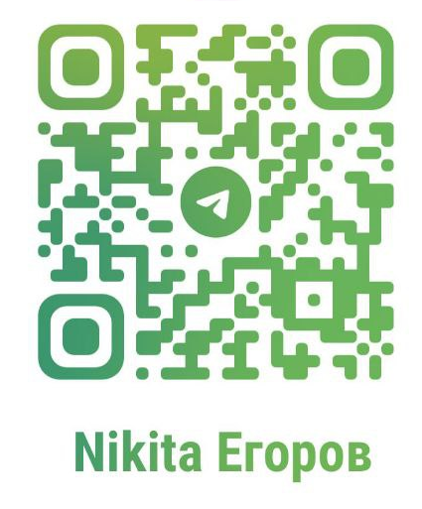
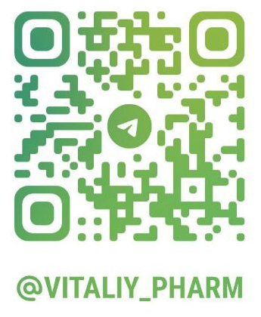
Контакты команды разработчиков
Институт
Фармации
Егоров Никита Павлович
Тел: +79372048429
Почта: n.egorov.2000@mail.ru
Рыжов Виталий Михайлович
Тел: +79649868759
Почта: v.m.ryzhov@samsmu.ru

